Slide 1

ΕΚΠΑΙΔΕΥΤΙΚΟ ΣΕΜΙΝΑΡΙΟ ΕΚΠΑΙΔΕΥΤΙΚΩΝ Α’ΒΑΘΜΙΑΣ & Β’ΒΑΘΜΙΑΣ ΕΚΠΑΙΔΕΥΣΗΣ ΠΕΙΡΑΙΑ
Α Ν Α Π Τ Υ Ξ Η Α Π Ο Τ Ε Λ Ε Σ Μ Α Τ Ι Κ Ω Ν
Τ Ρ Ο Π Ω Ν Ε Π Ι Κ Ο Ι Ν Ω Ν Ι Α Σ Κ Α Ι
ΔΙΑΧΕΙΡΙΣΗ ΣΥΓΚΡΟΥΣΕΩΝ ΣΤΗ Σ Χ Ο Λ Ι Κ Η Κ Ο Ι Ν Ο Τ Η Τ Α
Δ Ε Σ Π Ο Ι Ν Α Κ Α Τ Σ Ο Y Δ Α , Ε Ι Δ Ι Κ Η Ε Κ Π Α Ι Δ Ε Υ Τ Ι Κ Ο Σ - Ψ Υ Χ Ο Λ Ο Γ Ο Σ
Π Α Ν Α Γ Ι Ω Τ Α Ι Α Κ Ω Β Α Κ Η , Ψ Υ Χ Ο Λ Ο Γ Ο Σ
Ε Τ Α Ι Ρ Ι Α Κ Ο Ι Ν Ω Ν Ι Κ Η Σ Ψ Υ Χ Ι Α Τ Ρ Ι Κ Η Σ & Ψ Υ Χ Ι Κ Η Σ Υ Γ Ε Ι Α Σ Μ Ε Λ Ε Τ Ι Ο Υ Π Η Γ Α 2 2 , 1 1 6 3 6 | W W W . E K P S E . G R

Slide 2

Σ Υ Γ Κ Ρ Ο Υ Σ Ε Ι Σ Σ Τ Ο Ν Χ Ω Ρ Ο Ε Ρ Γ Α Σ Ι Α Σ
Σπάνιο φαινόμενο;

Slide 3

Όχι
Η εμφάνιση συγκρούσεων ανάμεσα στο ανθρώπινο δυναμικό των Οργανισμών, συμπεριλαμβανομένου και των σχολείων, είναι ένα συνηθισμένο φαινόμενο
Ο χώρος των σχολείων είναι ένα δυναμικό περιβάλλον, όπου
αναπτύσσονται διαφωνίες μεταξύ των εργαζομένων εκπαιδευτικών που αναπόφευκτα οδηγούν σε συγκρούσεις. Όπως και σε κάθε εργασιακό χώρο έτσι και στα σχολεία, τις συγκρούσεις προκαλούν μια σειρά από ζητήματα τα οποία δημιουργούν εντάσεις μεταξύ των συνεργαζομένων ατόμων
Γιατί;

Slide 4
ΠΟΤΕ ΕΜΦΑΝΙΖΟΝΤΑΙ;
Εμφανίζονται όπου και όποτε υπάρχει
ασυμβατότητα μεταξύ των αντιλήψεων ή των συναισθημάτων σε όσους εργάζονται σε ένα οργανισμό ή ένα χώρο

Slide 5

ΕΙΔΗ ΣΥΓΚΡΟΥΣΕΩΝ
Ενδοπροσωπικές συγκρούσεις και διαπροσωπικές συγκρούσεις
Οργανωσιακή σύγκρουση
Λειτουργικές και δυσλειτουργικές συγκρούσεις

Slide 6
ΔΥΣΛΕΙΤΟΥΡΓΙΚΕΣ ΣΥΓΚΡΟΥΣΕΙΣ
Εµφανίζονται όταν η γνωστική διαφωνία γίνεται αντιληπτή ως προσωπική επίκριση και οφείλονται στις διαπροσωπικές ασυµβατότητες ανάµεσα στα µέλη µιας οµάδας. Εκφράζονται µε ένταση, θυµό, έλλειψη εµπιστοσύνης, απογοήτευση και απόρριψη και δηµιουργούν αρνητικό περιβάλλον κυνισµού, αποφυγής ή υπονόµευσης το οποίο µπορεί να βλάψει την οµοφωνία και τη συναισθηµατική αποδοχή και να θέσει σε κίνδυνο την ποιότητα της απόφασης. Χαρακτηρίζονται ως δυσλειτουργικές διότι είναι έντονα συναισθηµατικές και µειώνουν την εργασιακή απόδοση και την ικανοποίηση των µελών ενός οργανισµού.
Ε Τ Α Ι Ρ Ι Α Κ Ο Ι Ν Ω Ν Ι Κ Η Σ Ψ Υ Χ Ι Α Τ Ρ Ι Κ Η Σ & Ψ Υ Χ Ι Κ Η Σ Υ Γ Ε Ι Α Σ Μ Ε Λ Ε Τ Ι Ο Υ Π Η Γ Α 2 2 , 1 1 6 3 6 | W W W . E K P S E . G R

Slide 7
ΛΕΙΤΟΥΡΓΙΚΕΣ ΣΥΓΚΡΟΥΣΕΙΣ
Εκδηλώνονται όταν τα άτοµα µιας οµάδας διαφωνούν για το περιεχόμενο της εργασίας που εκτελείται (καθήκοντα) εκφράζοντας διαφορετικές απόψεις. Χαρακτηρίζονται ως λειτουργικές διότι συνήθως η σωστή διαχείρισή τους οδηγεί στην εύρεση του βέλτιστου τρόπου επίτευξης των οργανωσιακών στόχων και συνεπώς στη βελτίωση της λειτουργίας του οργανισµού.
Οι λειτουργικές συγκρούσεις βελτιώνουν την ποιότητα των αποφάσεων και ενισχύουν την οµαδική απόδοση καθώς η λύση που προκύπτει από την αμφισβήτηση και τον καταιγισµό ιδεών είναι γενικά ανώτερη από τις ατοµικές λύσεις και προτάσεις των συµµετεχόντων. Με τον τρόπο αυτό επιτυγχάνεται η εύρεση καλύτερων τακτικών για την επίτευξη των κοινών στόχων των µελών ενός οργανισµού.

Slide 8
ΘΕΩΡΙΕΣ ΠΕΡΙ ΣΥΓΚΡΟΥΣΕΩΝ
Η παραδοσιακή άποψη υποστηρίζει ότι η σύγκρουση σε έναν οργανισµό είναι δυσλειτουργική και είναι αποτέλεσµα φτωχής επικοινωνίας, δυσπιστίας και κακής διοίκησης. Σε αυτήν την άποψη η σύγκρουση είναι ανεπιθύµητη και επιβλαβής (Singh, 1995) και οι διευθυντές πρέπει να προσδιορίσουν τις αιτίες αυτής και µε κατάλληλους χειρισµούς να επιφέρουν σταθερότητα και αρµονία. Σύµφωνα µε την παραδοσιακή άποψη, αν ένας διευθυντής εντοπίσει τις αιτίες της σύγκρουσης και τις καταστείλει, ο οργανισµός θα λειτουργήσει καλύτερα.
Η θεωρία των ανθρωπίνων σχέσεων υποστηρίζει ότι η παρουσία της σύγκρουσης στις οµάδες και τους οργανισµούς είναι φυσική και απαραίτητη για την καλή λειτουργία της οργάνωσης (Milton, 1981). Σύµφωνα µε την άποψη αυτή, η σύγκρουση µπορεί δράσει λειτουργικά, και γι' αυτό οι οργανισµοί πρέπει να µάθουν να συνυπάρχουν µε αυτή.
Μια ανάλογη άποψη παρουσιάζει τη σύγκρουση σαν µέσο εισαγωγής αλλαγών αλλά και σαν µέσο καθιέρωσης νέων δοµών και συνθηκών για αυτήν την αλλαγή. Σύµφωνα µε την άποψη αυτή, οι ηγέτες πρέπει να διατηρούν ένα ελάχιστο επίπεδο σύγκρουσης στους οργανισµούς ώστε να συντηρούν ένα δηµιουργικό πνεύµα και ετοιµότητα στην αλλαγή.
Ε Τ Α Ι Ρ Ι Α Κ Ο Ι Ν Ω Ν Ι Κ Η Σ Ψ Υ Χ Ι Α Τ Ρ Ι Κ Η Σ & Ψ Υ Χ Ι Κ Η Σ Υ Γ Ε Ι Α Σ Μ Ε Λ Ε Τ Ι Ο Υ Π Η Γ Α 2 2 , 1 1 6 3 6 | W W W . E K P S E . G R

Slide 9
Σ Υ Γ Κ Ρ Ο Υ Σ Ε Ι Σ Σ Τ Ο Ν Χ Ω Ρ Ο Ε Ρ Γ Α Σ Ι Α Σ
Προσπαθήστε να ανακαλέσετε στη μνήμη σας συγκρουσιακά περιστατικά που συνέβησαν στον εργασιακό σας χώρο (εναλλακτικά στον εκπαιδευτικό χώρο ή στην κοινωνική ζωή).
Σχηματίστε μικρές ομάδες και συζητήστε τα παρακάτω ερωτήματα:
Μπορείτε να θυμηθείτε τις αιτίες που προκλήθηκαν;
Ποιες ήταν οι συνέπειές τους για καθένα από τα εμπλεκόμενα μέρη και για το σύνολο της ομάδας;

Slide 10
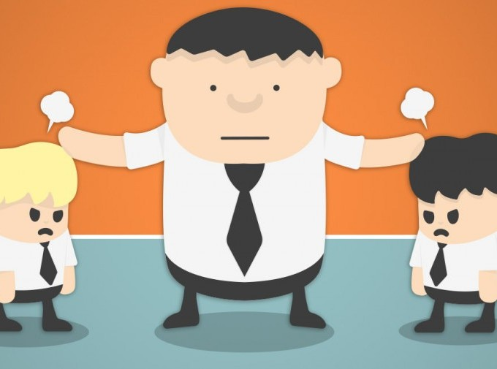
Α Ι Τ Ι Ε Σ Σ Υ Γ Κ Ρ Ο Υ Σ Ε Ω Ν
Σ Τ Ο Ν Ε Ρ Γ Α Σ Ι Α Κ Ο
Χ Ω Ρ Ο
Συγκρουόμενοι στόχοι
ΚΑΚΗ ΕΠΙΚΟΙΝΩΝΙΑ
Αυξημένα επίπεδα άγχους
Συνθήκες εργασίας – έλλειψη ζωτικού χώρου
Διακρίσεις μεταξύ υπαλλήλων
Άρνηση ανάληψης ευθυνών
Ζητήματα κύρους και επιβολής
Περιορισμένοι πόροι

Slide 11
ΑΣΚΗΣΗ (ΕΜΠΟΔΙΑ ΣΤΗΝ ΕΠΙΚΟΙΝΩΝΙΑ)
Οδηγίες
Πάρτε δύο καρέκλες
Ακουμπήστε τη μία στην άλλη πλάτη με πλάτη
Επιχειρήστε να συζητήσετε για την προηγούμενη ώρα του μαθήματος
Στη συνέχεια πείτε πώς αισθάνεστε, όταν μιλάτε με την πλάτη γυρισμένη στον άλλο
Μετά από λίγο μετακινήστε τις καρέκλες, πάλι πλάτη με πλάτη, αλλά αυτή τη φορά και με κάποια απόσταση μεταξύ τους
Επαναλάβατε την άσκηση
Περιγράψτε πάλι τα συναισθήματα και την εμπειρία σας
Συζητήστε αν έχετε νιώσει παρόμοια στην επικοινωνία με κάποιον από τον κοινωνικό σας
ή οικογενειακό σας περίγυρο
Άξονες συζήτησης:
Αφού τελειώσει η παρουσίαση στις δυάδες, οι εκπαιδευόμενοι εντάσσονται στην ολομέλεια με τα εξής θέματα για συζήτηση:
- Μπορείτε να κατανοήσετε τη σημασία της αμεσότητας στην επικοινωνία;
- Νομίζετε πως η επικοινωνία σας με τους άλλους στην οικογένειά σας διεξάγεται με άμεσο τρόπο;

Slide 12
Τ Ι Ε Ι Ν Α Ι Η
Ε Π Ι Κ Ο Ι Ν Ω Ν Ι Α
Πώς αντιλαμβάνεστε την έννοια της επικοινωνίας;
Δοκιμάστε σε ατομικό επίπεδο να γράψετε ένα σύντομο ορισμό (3-4 γραμμές). Στη συνέχεια συγκρίνετε τις απαντήσεις σας με τον διπλανό ή τη διπλανή σας. Ακολούθως, σχηματίστε 4άδες και, αφού ανταλλάξετε απόψεις, καταλήξτε σε ένα ορισμό που θα ανακοινώσετε ως ομάδα στην ολομέλεια

Slide 13
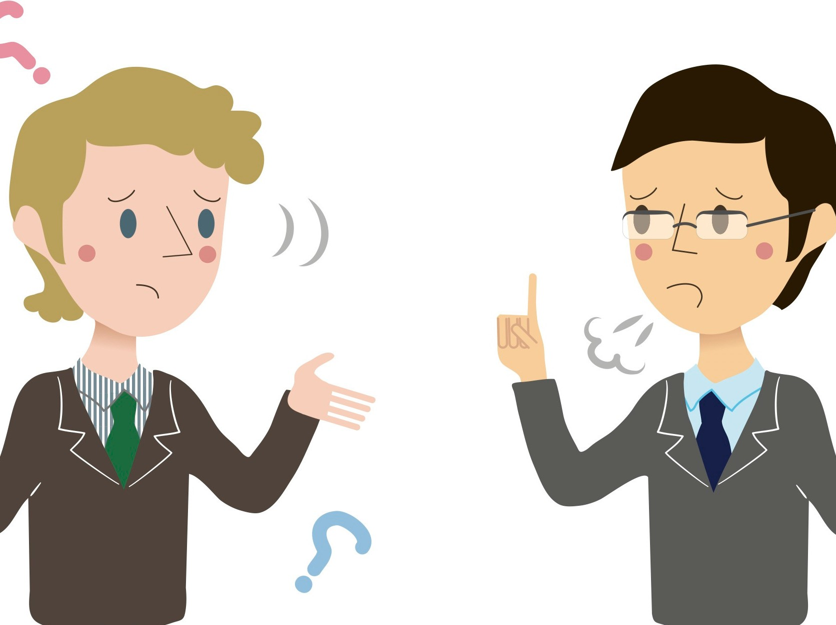
Ε Π Ι Μ Ο Ρ Φ Ω Τ Ι Κ Ο Π Ρ Ο Γ Ρ Α Μ Μ Α Γ Ι Α Σ Τ Ε Λ Ε Χ Η Ε Π Α Γ Γ Ε Λ Μ Α Τ Ι Κ Η Σ Ε Κ Π Α Ι Δ Ε Υ Σ Η
Ε Π Ι Κ Ο Ι Ν Ω Ν Ι Α
"Μια διαδικασία κατά την οποία ένας πομπός Α (άτομο, ομάδα) μεταβιβάζει πληροφορίες, σκέψεις, ιδέες, συναισθήματα, ακόμη και ενέργεια, σε ένα δέκτη Β (άτομο, ομάδα) με στόχο να προκαλέσει σε αυτόν την εμφάνιση ιδεών, πράξεων, συναισθημάτων, ενέργειας και σε τελική ανάλυση να επηρεάσει την κατάστασή του και τη συμπεριφορά του’ (Μπουραντάς, 2002)"

Slide 14
IΕ Π Ι Μ Ο Ρ Φ Ω Τ Ι Κ Ο Π Ρ Ο Γ Ρ Α Μ Μ Α Γ Ι Α Σ Τ Ε Λ Ε Χ Η Ε Π Α Γ Γ Ε Λ Μ Α Τ Ι Κ Η Σ Ε Κ Π Α Ι Δ Ε Υ Σ Η Σ
Τ Ι Ε Ι Ν Α Ι Η
Ε Π Ι Κ Ο Ι Ν Ω Ν Ι Α
«Η τέχνη της αποτελεσματικής ανταλλαγής πληροφοριών, η οποία ολοκληρώνεται με την εδραίωση κατανόησης ανάμεσα σε δύο η περισσότερα άτομα, ανάμεσα σε ένα άτομο και μιαν ομάδα, ή ανάμεσα σε δύο ή περισσότερες ομάδες» (Πιπερόπουλος, 1996, στο Κανδυλάκη, 2004, 37).

Slide 15
Ε Ι Ν Α Ι Τ Ο Σ Ο Α Π Λ Ο ;

Slide 16
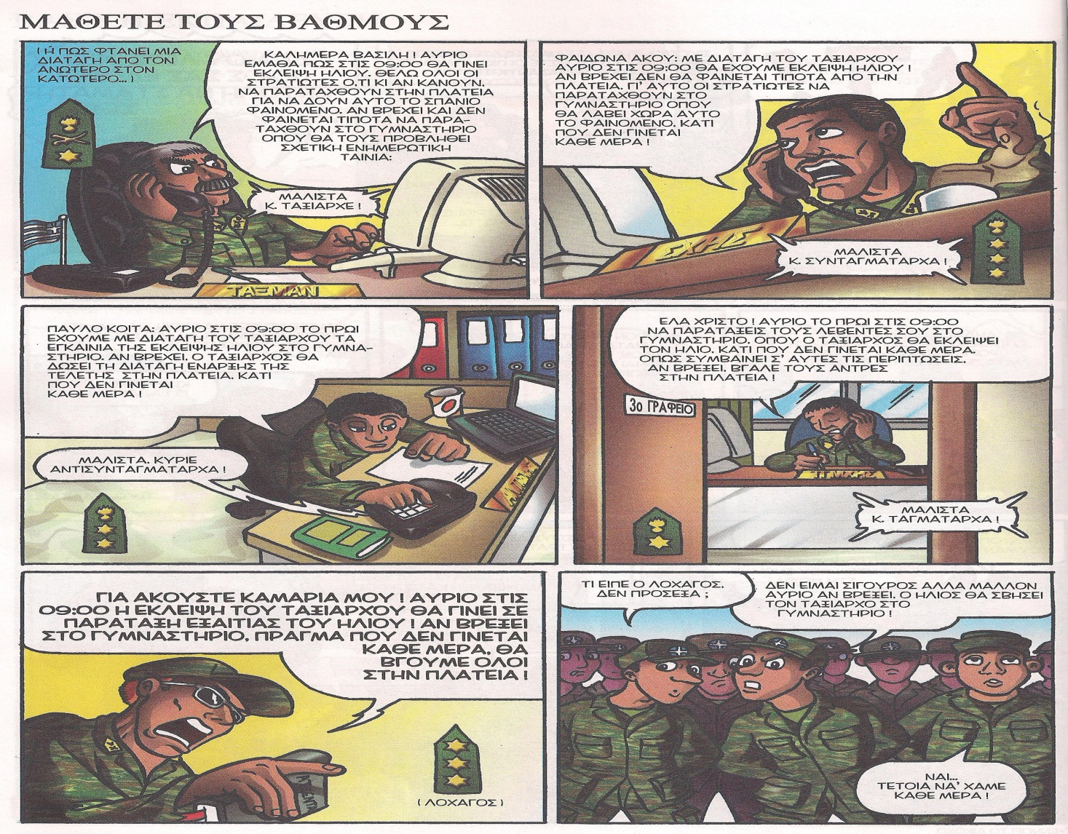
ΕΜΠΟΔΙΑ ΣΤΗΝ ΕΠΙΚΟΙΝΩΝΙΑ
Ερωτήσεις για συζήτηση:
Τι εμπόδισε την αποτελεσματική επικοινωνία και την επιτυχή μεταφορά του μηνύματος;
Μπορείτε να σκεφτείτε άλλους παράγοντες που εμποδίζουν την επικοινωνία στην καθημερινή σας ζωή (προσωπική ή επαγγελματική);
Ε Τ Α Ι Ρ Ι Α Κ Ο Ι Ν Ω Ν Ι Κ Η Σ Ψ Υ Χ Ι Α Τ Ρ Ι Κ Η Σ & Ψ Υ Χ Ι Κ Η Σ Υ Γ Ε Ι Α Σ Μ Ε Λ Ε Τ Ι Ο Υ Π Η Γ Α 2 2 , 1 1 6 3 6 | W W W . E K P S E . G R

Slide 17
Ε Π Ι Μ Ο Ρ Φ Ω Τ Ι Κ Ο Π Ρ Ο Γ Ρ Α Μ Μ Α Γ Ι Α Σ Τ Ε Λ Ε Χ Η Ε Π Α Γ Γ Ε Λ Μ Α Τ Ι Κ Η Σ Ε Κ Π Α Ι Δ Ε Υ Σ Η
ΤΟ ΓΕΝΙΚΟ ΠΛΑΙΣΙΟ ΣΤΟ ΟΠΟΙΟ ΔΙΑΔΡΑΜΑΤΙΖΕΤΑΙ Η ΕΠΙΚΟΙΝΩΝΙΑ
Συγκεκριμένα, ο Verderber (1998, 29) αναφέρεται στις ακόλουθες τέσσερις μεταβλητές που αφορούν στο γενικό πλαίσιο επικοινωνίας:
1. Το φυσικό περιβάλλον, το οποίο στη δική μας περίπτωση περιλαμβάνει την τάξη.
2. Ιστορική. Αναφέρεται στο νόημα που δημιουργείται από προηγούμενες επικοινωνιακές διαδικασίες.
3. Ψυχολογική. Η αυτοαντίληψη του ατόμου, αλλά και ο τρόπος με τον οποίο αντιλαμβάνεται τα άτομα με τα οποία επικοινωνεί, επηρεάζουν την επικοινωνία.
4. H κουλτούρα, η οποία προσδιορίζει και τα πρότυπα επικοινωνίας, αποτελεί και τους άγραφους νόμους, αυτούς δηλαδή, που καθοδηγούν την «επικοινωνιακή» μας συμπεριφορά.

Slide 18

Ε Μ Π Ο Δ Ι Α Σ Τ Η Ν Ε Π Ι Κ Ο Ι Ν Ω Ν Ι Α
Χαρακτηριστικά του πομπού
Χαρακτηριστικά του μηνύματος
Η υπερφόρτωση του μηνύματος
Πολιτισμικές ή άλλες διαφορές
Λανθασμένη επιλογή χρόνου, χώρου, τρόπου και μέσου
για τη μετάδοση ενός μηνύματος
Εξωτερικά Εμπόδια
Ε Τ Α Ι Ρ Ι Α Κ Ο Ι Ν Ω Ν Ι Κ Η Σ Ψ Υ Χ Ι Α Τ Ρ Ι Κ Η Σ & Ψ Υ Χ Ι Κ Η Σ Υ Γ Ε Ι Α Σ Μ Ε Λ Ε Τ Ι Ο Υ Π Η Γ Α 2 2 , 1 1 6 3 6 | W W W . E K P S E . G R

Slide 19
Ε Π Ι Μ Ο Ρ Φ Ω Τ Ι Κ Ο Π Ρ Ο Γ Ρ Α Μ Μ Α Γ Ι Α Σ Τ Ε Λ Ε Χ Η Ε Π Α Γ Γ Ε Λ Μ Α Τ Ι Κ Η Σ Ε Κ Π Α Ι Δ Ε Υ Σ Η
Ε Μ Π Ο Δ Ι Α Σ Τ Η Ν Ε Π Ι Κ Ο Ι Ν Ω Ν Ι Α
Αυτό που πρέπει να προσέχουμε είναι η αντίφαση που συχνά παρατηρείται μεταξύ της μη-λεκτικής και της λεκτικής επικοινωνίας.
Για παράδειγμα, μπορούμε να λέμε στους εκπαιδευομένους μας και να επιμείνουμε ότι πραγματικά ενδιαφερόμαστε για αυτούς, αλλά η μη-λεκτική μας επικοινωνία να υποδηλώνει το ακριβώς αντίθετο.
Είναι σημαντικό, άρα, να δίνουμε ιδιαίτερη προσοχή στη μη-λεκτική επικοινωνία των εκπαιδευομένων μας, καθότι ως πιο αυθόρμητη μορφή επικοινωνίας από τη λεκτική, συχνά μεταφέρει τα πραγματικά συναισθήματα που κρύβονται πίσω από τις λέξεις τους.
Ε Τ Α Ι Ρ Ι Α Κ Ο Ι Ν Ω Ν Ι Κ Η Σ Ψ Υ Χ Ι Α Τ Ρ Ι Κ Η Σ & Ψ Υ Χ Ι Κ Η Σ Υ Γ Ε Ι Α Σ Μ Ε Λ Ε Τ Ι Ο Υ Π Η Γ Α 2 2 , 1 1 6 3 6 | W W W . E K P S E . G R

Slide 20

Ε Π Ι Μ Ο Ρ Φ Ω Τ Ι Κ Ο Π Ρ Ο Γ Ρ Α Μ Μ Α Γ Ι Α Σ Τ Ε Λ Ε Χ Η Ε Π Α Γ Γ Ε Λ Μ Α Τ Ι Κ Η Σ Ε Κ Π Α Ι Δ Ε Υ Σ Η
Άλλοι παράγοντες που συνιστούν εμπόδια στην επικοινωνία είναι
Στερεότυπα συμπεριφοράς – απόδοση «ετικέτας» – χαμηλές προσδοκίες.
Ροή λεκτικού περιεχόμενου και αυταρχικό προσωπικό στιλ επικοινωνίας.
Λανθασμένη υπόθεση μηνύματος – δεν γίνεται χρήση της ανατροφοδότησης.
Εμπόδια επικοινωνίας που ανάγονται : στην προσωπικότητα του ατόμου, την ηλικιακή φάση ανάπτυξης και την ακούσια συμμετοχή του ατόμου στην εκπαίδευση.
Συχνές διακοπές.
Άμυνες και αξίες του εκπαιδευτή π.χ. μη αποδοχή συγκεκριμένων συμπεριφορών ή/και ομάδων.

Slide 21
Ε Π Ι Μ Ο Ρ Φ Ω Τ Ι Κ Ο Π Ρ Ο Γ Ρ Α Μ Μ Α Γ Ι Α Σ Τ Ε Λ Ε Χ Η Ε Π Α Γ Γ Ε Λ Μ Α Τ Ι Κ Η Σ Ε Κ Π Α Ι Δ Ε Υ Σ Η
Άλλοι παράγοντες που συνιστούν εμπόδια στην επικοινωνία είναι και:
Ο θόρυβος ή τρόπος με τον οποίο είναι διαμορφωμένο το φυσικό περιβάλλον της τάξης, το οποίο δεν ευνοεί την αποτελεσματική επικοινωνία ή προωθεί την ισότιμη συμμετοχή των εκπαιδευομένων.
• Η έλλειψη κινητοποίησης των εκπαιδευομένων.
• Η έλλειψη κατάρτισης των εκπαιδευτών.
• Διαφορές στις αντιλήψεις των εμπλεκομένων.
• Γλωσσικές, πολιτισμικές ή θρησκευτικές διαφορές.
• Διαφορά στα επίπεδα των εκπαιδευομένων.
• Το λεξιλόγιο που χρησιμοποίει ο εκπαιδευτής δεν συνάδει με το επίπεδο κατανόησης των εκπαιδευομένων.
• Δεν λαμβάνεται υπόψη η μη-λεκτική επικοινωνία.

Slide 22
Κ Α Τ Ε Υ Θ Υ Ν Σ Ε Ι Σ Κ Α Ι Μ Ο Ρ Φ Ε Σ
Ε Π Ι Κ Ο Ι Ν Ω Ν Ι Α Σ
Προς τα κάτω – Καθοδική (κυρίως για εντολές, οδηγίες, αλλά και για πληροφόρηση)
Προς τα πάνω – Ανοδική (συνήθως για ενημέρωση, αλλά και για επιρροή ή πειθώ)
Οριζόντια (συνήθως για επιρροή και πειθώ, αλλά και συνεργασία)

Slide 23
Ε Ρ Γ Α Λ Ε Ι Α
Β Ε Λ Τ Ι Ω Ν Ο Ν Τ Α Σ
Τ Η Ν Ε Π Ι Κ Ο Ι Ν Ω Ν Ι Α
Προϋπόθεσείς:
Προσωπική δέσμευση και
Διάθεση αναστοχασμού για τη δική μας συμπεριφορά, για το τι μπορούμε να μην κάνουμε τόσο καλά και τι περιθώρια βελτίωσης υπάρχουν.
Επομένως,
Μέσα από μια διαδικασία να γνωρίσουμε καλύτερα τον εαυτό μας, τα δυνατά και τα αδύνατά μας σημεία, μπορεί να υπάρξει μια πραγματική βελτίωση και στις σχέσεις μας με τους άλλους
Σ Υ Ν Α Λ Λ Α Κ Τ Ι Κ Η Α Ν Α Λ Υ Σ Η
Ένα πολύ ενδιαφέρον μοντέλο στην επικοινωνία που προέρχεται από τον ψυχολόγο Eric Berne
Τ Ο Π Α Ρ Α Θ Υ Ρ Ο J O H A R I
μπορεί μας βοηθήσει να αναπτύξουμε τις διαπροσωπικές μας σχέσεις τόσο στην προσωπική, όσο και στην επαγγελματική μας ζωή
Ε Ν Ε Ρ Γ Η Τ Ι Κ Η Α Κ Ρ Ο Α Σ Η
Είναι η προσπάθεια του δέκτη να βοηθήσει τον πομπό να εκφράσει και να μεταβιβάσει με σωστό τρόπο αυτό που επιθυμεί [και ταυτόχρονα] να κατανοήσει και να αισθανθεί το μήνυμα από την πλευρά του πομπού

Slide 24
Δ Ι Α Χ Ε Ι Ρ Ι Σ Η Σ Υ Γ Κ Ρ Ο Υ Σ Ε Ω Ν
Η σύγκρουση είναι πολυδιάστατο φαινόμενο, με δημιουργικές αλλά και καταστροφικές συνέπειες, που εξαρτώνται από τον τύπο της σύγκρουσης, αλλά και από τον τρόπο διαχείρισής της.
ΑΡΑ Η ΔΙΑΧΕΙΡΙΣΗ ΤΩΝ ΣΥΓΚΡΟΥΣΕΩΝ:
Είναι μια διαδικασία αντιμετώπισης προβλημάτων, η οποία βασίζεται στη συνεργασία και βοηθά τα άτομα και τις ομάδες να ορίσουν τις επιδιώξεις τους και να βρουν λύσεις που θα ικανοποιούν τις επιδιώξεις αυτές

Slide 25

ΠΡΟΫΠΟΘΕΣΕΙΣ ΔΙΑΧΕΙΡΙΣΗΣ
ΣΥΓΚΡΟΥΣΗΣ
να αναγνωρίσουν οι εμπλεκόμενοι ότι το πρόβλημα είναι κοινό και ότι η λύση του απαιτεί συνεργασία
να εκδηλώσουν επιθυμία για την εξεύρεση λύσης
να αναγνωρίσει ο ένας τις ανάγκες και τα συναισθήματα του άλλου
να δείχνει σεβασμό ο ένας στον άλλο
Ε Τ Α Ι Ρ Ι Α Κ Ο Ι Ν Ω Ν Ι Κ Η Σ Ψ Υ Χ Ι Α Τ Ρ Ι Κ Η Σ & Ψ Υ Χ Ι Κ Η Σ Υ Γ Ε Ι Α Σ Μ Ε Λ Ε Τ Ι Ο Υ Π Η Γ Α 2 2 , 1 1 6 3 6 | W W W . E K P S E . G R

Slide 26

ΔΙΑΔΙΚΑΣΙΑ ΕΠΙΛΥΣΗΣ ΣΥΓΚΡΟΥΣΕΩΝ
• Συλλογή πληροφοριών για τη σύγκρουση και τα συμφέροντα των εμπλεκομένων
• Σαφής καθορισμός του αντικειμένου της σύγκρουσης.
• Διατύπωση προτάσεων για την επίλυση του προβλήματος
• Επιλογή των πλέον κατάλληλων και εφαρμόσιμων προτάσεων
• Επίτευξη συμφωνίας μεταξύ των εμπλεκομένων μερών

Slide 27
Σ Τ Ρ Α Τ Η Γ Ι Κ E Σ Ε Π I Λ Υ Σ Η Σ Σ Υ Γ Κ Ρ Ο Y Σ Ε Ω Ν
Η αποφυγή συμβαίνει όταν η αντιπαράθεση είναι σχετικά ασήμαντη προς τους στόχους των εμπλεκομένων μερών και η επίτευξη των στόχων φαίνεται απίθανη.
Η αποδοχή έχει επίσης χαμηλό βαθμό αντιπαράθεσης και είναι ουσιαστικά μια στρατηγική που βασίζεται στην υποχώρηση και ικανοποίηση των στόχων του άλλου.
Ο συμβιβασμός είναι μια στρατηγική που συνήθως έχει χαρακτηριστικά lose-lose (χάνω-χάνεις). Aντίθετα η συνεργασία είναι η στρατηγική που προτάσσει τα αμοιβαία κέρδη για τα εμπλεκόμενα μέρη (win-win).
Ο ανταγωνισμός είναι η στρατηγική που ευνοεί τις διεκδικητικές τάσεις, καθώς οι στόχοι κάθε μέρους έρχονται σε αντίθεση μεταξύ τους, οδηγώντας σε αποτελέσματα win-lose.

Slide 28
Τεχνική ενσωμάτωσης στόχων
Η μέθοδος αυτή προάγει τη δημιουργικότητα και την καινοτομία και απομακρύνει τα εμπόδια αφήνοντας έτσι χώρο για μεγαλύτερη απόδοση.
Απαιτείται και οι δύο πλευρές να:
    – είναι ειλικρινείς σε ότι αφορά τα κίνητρα και τους στόχους τους,
    – οι διαφορές να εκφράζονται ανοιχτά και να
    – υπάρχει αμοιβαία εμπιστοσύνη, κατανόηση και ωριμότητα.

Slide 29
ΣΤΑΔΙΑ ΕΠΙΛΥΣΗΣ ΣΥΓΚΡΟΥΣΗΣ
Είναι Ιούλιος, λίγο πριν τις καλοκαιρινές διακοπές για τον Γιάννη, ο οποίος σύμφωνα με την πολιτική της εταιρείας φέτος δικαιούται να πάρει 15ήμερη άδεια κατά τη διάρκεια του Δεκαπενταύγουστου, καθώς τον περσινό χρόνο ήταν εκείνος που έμεινε στη δουλειά. Έχει ήδη προγραμματίσει τις διακοπές του και έχει κλείσει τα εισιτήρια με την οικογένειά του. Μια εβδομάδα πριν την άδεια, τον καλεί ο Προϊστάμενος να του ανακοινώσει ότι η άδειά του πρέπει να μεταφερθεί για τον Σεπτέμβριο, καθώς θα χρειαστεί να δοθεί άδεια στον συνάδελφό του Βασίλη, ο οποίος θέλει να πάει στο χωριό του στην Κρήτη για να βοηθήσει την οικογένειά του στο τρυγητό. Ο Γιάννης αγανακτεί και εκφράζει έντονα τη διαφωνία του. Βλέποντας ότι η ανταπόκριση από την πλευρά της εταιρείας δεν είναι θετική, αποφασίζει να απευθυνθεί στο γραφείο Επιθεώρησης Εργασίας της περιοχής του.
Ερωτήσεις για συζήτηση σε μικρές ομάδες και στη συνέχεια στην ολομέλεια:
Σε ποιο στάδιο επίλυσης της σύγκρουσης θα τοποθετούσατε την αντίδραση του Γιάννη;
Μπορείτε να σκεφτείτε, να συζητήσετε και να καταγράψετε τι ενέργειες θα μπορούσε να κάνει ο Γιάννης σε καθένα από τα στάδια επίλυσης συγκρούσεων, όπως τα συζητήσαμε παραπάνω;

Slide 30
Β Ι Β Λ Ι Ο Γ Ρ Α Φ Ι Α
Π Α Υ Λ Α Κ Η Σ Μ . ( 2013) " ΑΠΟΤΕΛΕΣΜΑΤΙΚΗ
ΣΥΝΕΡΓΑΣΙΑΣΤΟΝ ΕΡΓΑΣΙΑΚΟ ΧΩΡΟ", Ε Κ Π Α Ι Δ Ε Υ Τ Ι Κ Ο Υ Λ Ι Κ Ο Γ Ι Α Τ Α Κ Ε Ν Τ Ρ Α Δ Ι Α Β Ι Ο Υ Μ Α Θ Η Σ Η Σ ,
Ε Τ Α Ι Ρ Ι Α Κ Ο Ι Ν Ω Ν Ι Κ Η Σ Ψ Υ Χ Ι Α Τ Ρ Ι Κ Η Σ & Ψ Υ Χ Ι Κ Η Σ Υ Γ Ε Ι Α Σ Μ Ε Λ Ε Τ Ι Ο Υ Π Η Γ Α 2 2 , 1 1 6 3 6 | W W W . E K P S E . G R

Slide 31
Ε Υ Χ Α Ρ Ι Σ Τ Ο Υ Μ Ε Γ Ι Α Τ Η Ν Π Ρ Ο Σ Ο Χ Η Σ Α Σ !

